Slide 2
POVERTÀ EDUCATIVA
Giovani Connessi
«Giovani Connessi» è un progetto multi-regionale il cui filo rosso è il digital device - non conoscenza ed inconsapevolezza - di minori, famiglie e comunità educante - un’incapacità che allontana dai diritti e dalle opportunità di crescita
Un progetto selezionato da Con i Bambini nell’ambito del Fondo per il contrasto della povertà educativa minorile.

Slide 3
POVERTÀ EDUCATIVA
OBIETTIVI GENERALI
Rendere i giovani protagonisti del proprio futuro con la partecipazione e l’ascolto, grazie al digitale:
promuovere il benessere, favorire la motivazione allo studio, prevenire, sensibilizzare alle differenze,
promuovere l’inclusione.
OBIETTIVO SPECIFICO
Contrastare la dispersione scolastica
Avvicinare i giovani e la comunità educante al digitale
Promuovere il contatto con il proprio territorio
Sperimentare strategie innovative per prevenire l’abuso degli strumenti digitali

Slide 4
POVERTÀ EDUCATIVA
LE ATTIVITA’
Media Education:
Spazi digitali: spazi
Cultura Classica e Cultura Digitale
Smart city e spazi di Quartiere
Peer Education
Giovani e Cittadinanza
Summer School
Ritiri Sociali

Slide 5
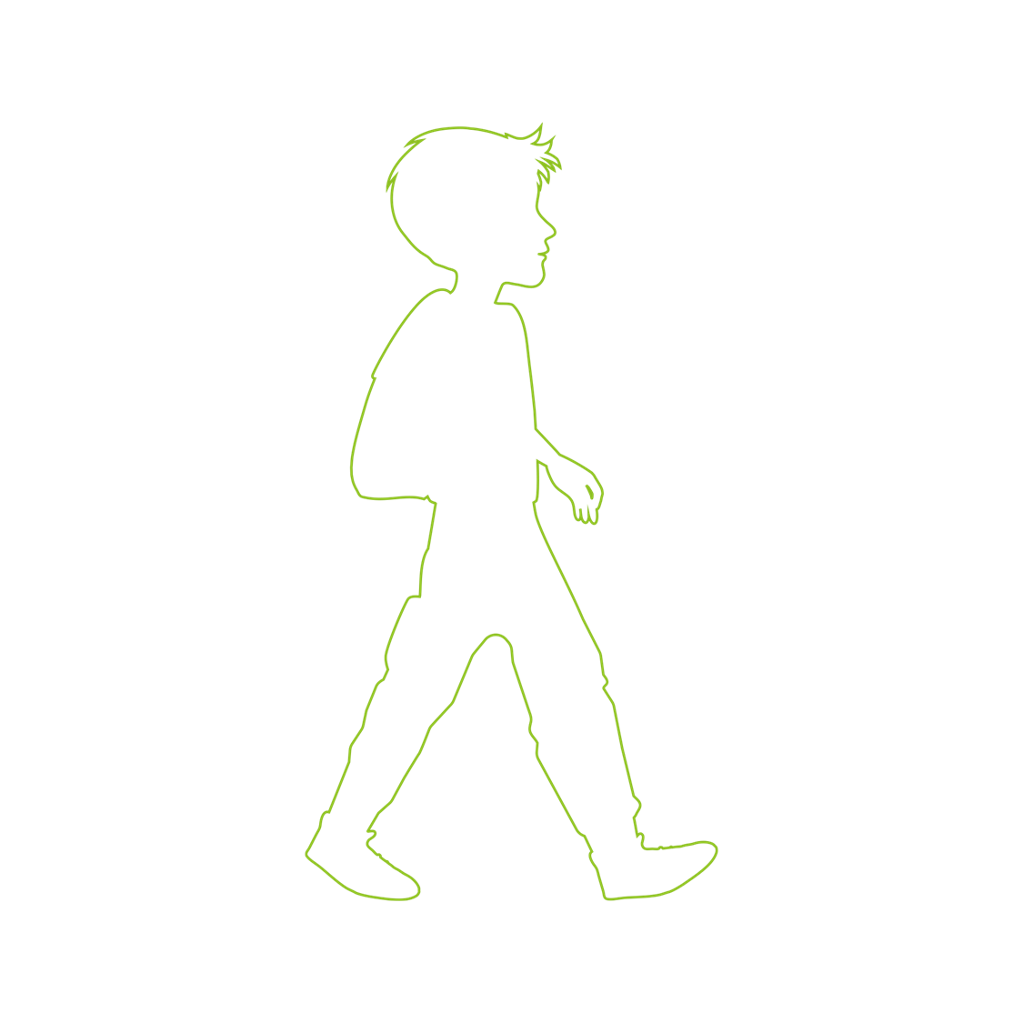
I PARTNER: Il progetto coinvolge 77 partner di cui 39 istituti scolastici

Slide 6
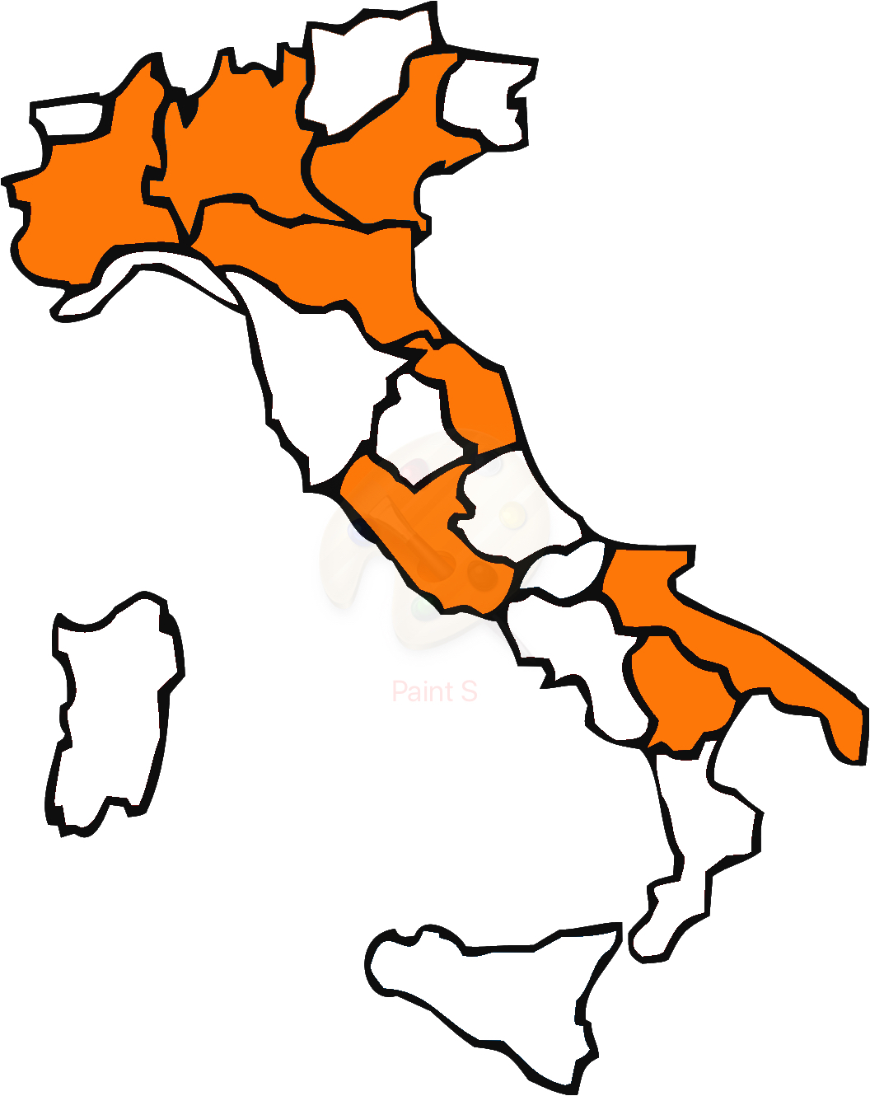
COMUNITÀ EDUCANTE
Territori di sperimentazione:
Lombardia (Milano, Monza, Cremona)
Piemonte (Torino)
Emilia Romagna (Piacenza, Reggio Emilia)
Lazio (Gaeta)
Basilicata (Matera)
Veneto (Treviso)
Marche (Fano, Camerino)
Puglia (Galatina)

Slide 7
Canali di comunicazione online
Website
https://percorsiconibambini.it/giovaniconnessi/
Social Networks
Hashtag: #giovaniconnessi
https://www.youtube.com/channel/UCiRYIZI4Q2VNOHpPu-siJAQ
https://twitter.com/fondazioneacra
www.facebook.com/GiovaniConnessi1
Social networks dei Partner di progetto per rilancio e risonanza

Slide 8
GRAZIE
SABINA.BELLIONE
SABINA.BELLIONE@CGM.COOP
02.36579650
3428565723
WWW.CGM.COOP

